Slide 1



Betriebliche Wiedereingliederung
nach psychischer Erkrankung:
Einführung und praktische Übungen zur Gesprächsführung
Jessica Scharf, Peter Angerer, Adrian Loerbroks
Die Entwicklung dieser Unterrichtseinheit wurde gefördert von der
Lieselotte und Dr. Karl Otto Winkler-Stiftung für Arbeitsmedizin

Slide 2
Lernziele (der Unterrichtseinheit)
Wissenschaftlichen Kenntnisstand zu Herausforderungen, Bedürfnissen und Wünschen von Patienten*innen sowie betrieblichen Akteuren zur Rückkehr an den Arbeitsplatz bei psychischer Erkrankung kennen.
Den Handlungsleitfaden für Betriebsärzte „Rückkehr an den Arbeitsplatz nach psychischer Erkrankung“ kennen und nutzen können.
Im betriebsärztlichen Gespräch mit Rückkehrenden Bedürfnisse und kritische Themen erfassen können.
Die Möglichkeiten den betrieblichen Rückkehrprozess zu gestalten kennen und nutzen können.
Notes:
2

Slide 3
Teil 1 - Einführung

Slide 4
Psychische Erkrankung/Depression
ist Ursache von
Arbeitsunfähigkeit
Berentung
Arbeitsplatzverlust

Slide 5
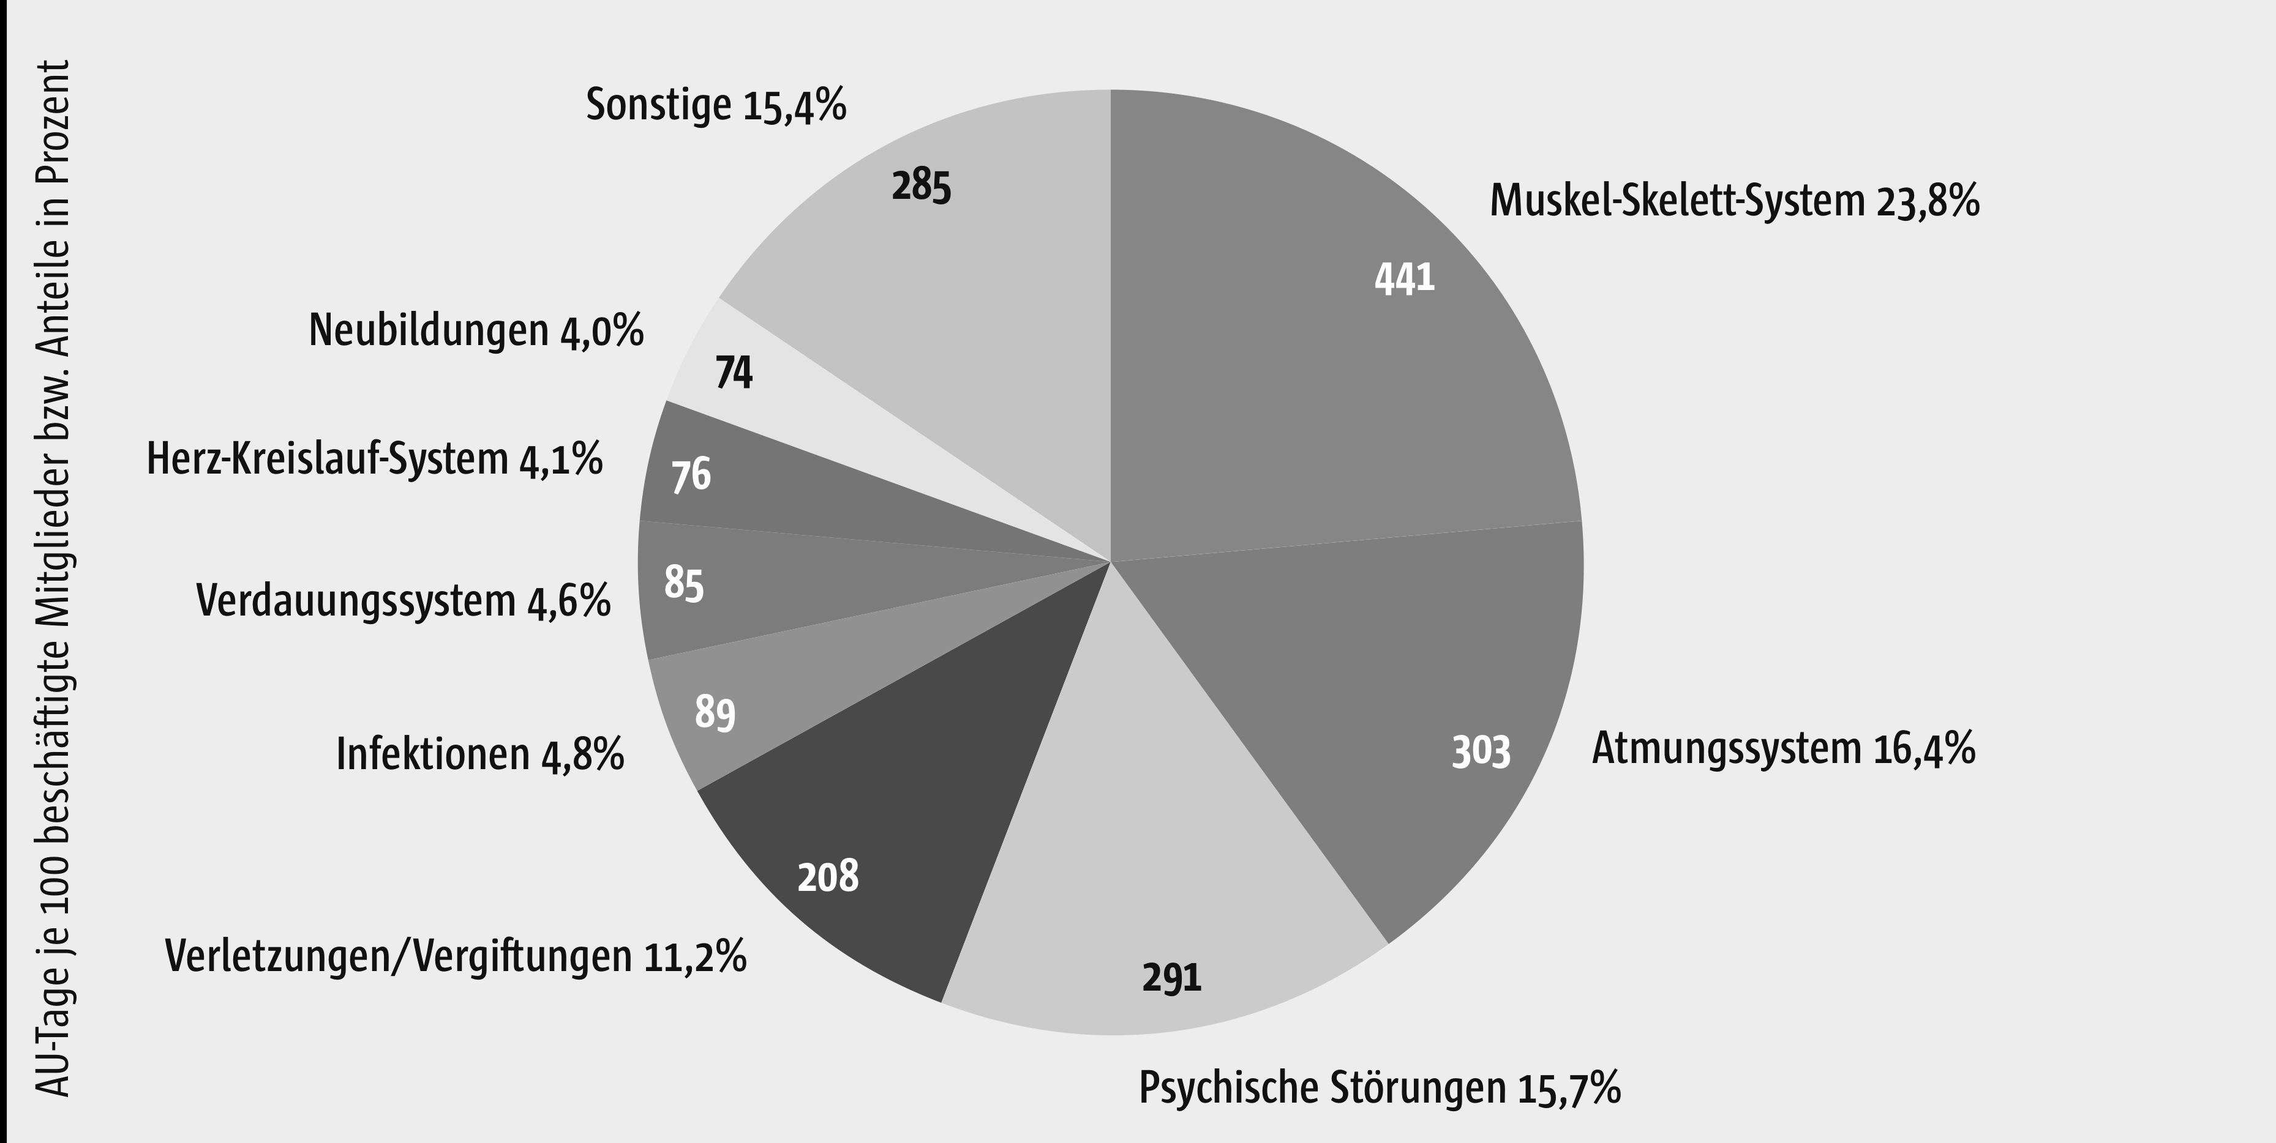
Arbeitsunfähigkeit nach diagnostischen Gruppen
15,7% aller Krankheitstage werden durch psychische Erkrankungen verursacht
BKK Gesundheitsreport 2019
Notes:
Nach der Statistik des BKK Bundesverbandes sind psychische Erkrankungen der Grund für 15,7% aller Arbeitsunfähigkeitstage…

Slide 6
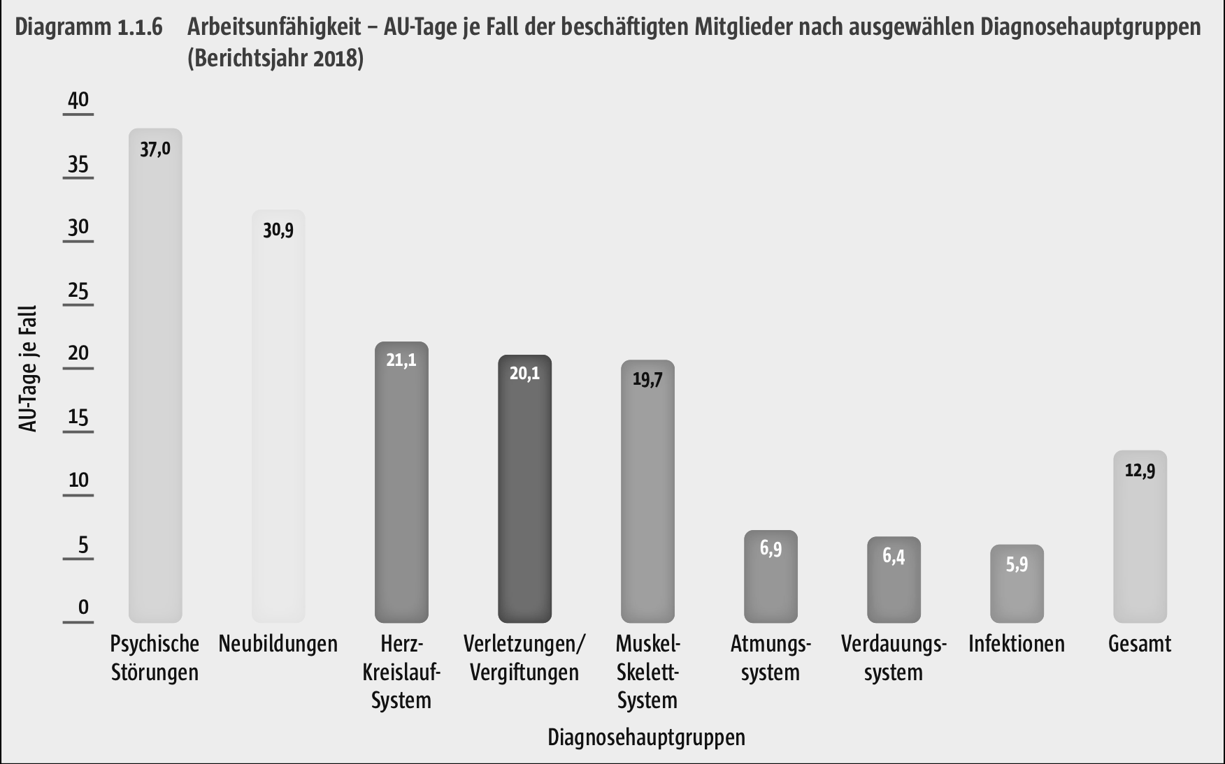
Arbeitsunfähigkeit nach diagnostischen Gruppen
Krankheitstage pro Fall im Durchschnitt:
Psychische Störungen gesamt: 37 Tage
Depressive Störung: 54 Tage
Rezidivierende depressive Störung: 65 Tage
BKK Gesundheitsreport 2019
Notes:
…aber psychisch erkrankte Personen sind im Schnitt länger arbeitsunfähig als Personen mit anderen Erkrankungen. Das gilt besonders für Beschäftigte mit depressiven Episoden oder rezividierenden depressiven Störungen, die im Schnitt 54 bzw. 65 Tage arbeitsunfähig sind (und damit alle unter das betriebliche Eingliederungsmanagement fallen, das gleich besprochen wird).

Slide 7
Erwerbsminderung nach Diagnosen
Aktuelle Rentenstatistik der DRV 2018:
Anteil neuer Erwerbsminderungsrenten wegen psychischer Erkrankungen (ohne Suchterkrankungen)
Männer 30,0 %
Frauen 40,4 %
Statistik der Deutschen Rentenversicherung – Rente 2018
Notes:
Psychische Erkrankungen – allein, ohne Suchterkrankungen – sind nach der Statistik der Deutschen Rentenversicherung Grund für 30 % der Frühberentungen bei Männern und 40 % der Frühberentungen bei Frauen.

Slide 8
Arbeitslosigkeit und psychische Erkrankungen
Erhöht das Risiko
Psychische
Krankheit
Arbeits-
losigkeit
Erhöht das Risiko
Herbig, Dragano, Angerer – Dtsch Arztebl Int 2013
Notes:
Und psychische Erkrankungen steigern das Risiko für den Verlust des Arbeitsplatzes erheblich – ebenso wie umgekehrt Arbeitslosigkeit das Risiko für depressive Erkrankungen in etwa verdoppelt: Ein Teufelskreis.
Psychische Erkrankungen gehen also mit einem sehr hohen Risiko für Arbeitsunfähigkeit, Arbeitsplatzverlust und Erwerbsunfähigkeit einher.
Betriebsärztliches Handeln kann dazu beitragen, dieses Risiko zu verringern. Wie, werden wir im Folgenden besprechen.

Slide 9
Einflussfaktoren
auf die Rückkehr an den Arbeitsplatz:
Bedürfnisse und Wünsche der Patienten
(qualitative Interview-Studien)
Notes:
Die wissenschaftliche Literatur beschäftigt sich seit längerem mit der subjektiven Sichtweise von erkrankten Beschäftigten auf den Rückkehrprozess.
Diese Literatur wurde z.T. in sog. Meta-Synthese verarbeitet, z.T. durch ein großes Forschungsprojekt der BAuA für den bundesdeutschen Raum ergänzt.
Im Folgenden haben wir – aus unserer Sicht für die betriebsärztliche Tätigkeit wesentliche – Erkenntnisse zu zusammengefasst.

Slide 10
Berufliche Wiedereingliederung aus Patientensicht –
nationale und internationale qualitative Studien
Zusammenfassung
Trotz Rückkehr zur Arbeit und Verbleib verbessert sich der Gesamtzustand oft wenig bzw. langsam (Depressivität, Funktionalität/Leistungsfähigkeit, allgemeiner Gesundheitszustand/work ability index).
Soziale Unterstützung, v.a von Kollegen und Vorgesetzten , Wertschätzung und Anerkennung sind aus der Perspektive der Betroffenen Schlüsselerlebnisse während der RTW.
Oft besteht der Wunsch nach positiven Signalen schon vor der Rückkehr.
Andersen, Nielsen, Brinkmann - Scand J Work Environ Health 2012
Stegmann, Schröder – ASU 2016,
Stegmann, Schulz, Schröder – 28. Rehabilitationswissenschaftliches Kolloquium 2019
Notes:
Siehe Folien

Slide 11
Berufliche Wiedereingliederung aus Patientensicht –
nationale und internationale qualitative Studien
(Fortsetzung)
Unter den betrieblichen Einflüssen werden Arbeitsdruck und Arbeitshetze, Probleme mit Vorgesetzten und Diskrepanz zwischen dem eigenen (perfektionistischen) Anspruch an die Arbeit und dem, was umsetzbar ist, häufig als zentral angesehen.
Die Anerkennung arbeitsbedingter Einflüsse auf die Erkrankung durch Vorgesetzte u.a. am Arbeitsplatz hat große Bedeutung für die Rückkehrenden.
Andersen, Nielsen, Brinkmann - Scand J Work Environ Health 2012
Stegmann, Schröder – ASU 2016,
Stegmann, Schulz, Schröder – 28. Rehabilitationswissenschaftliches Kolloquium 2019
Notes:
Siehe Folien

Slide 12
Berufliche Wiedereingliederung aus Patientensicht –
nationale und internationale qualitative Studien
(Fortsetzung)
Die stufenweise Wiedereingliederung (SW) wird gut angenommen, Hemmnisse sind finanzielle Gründe.
SW stabilisiert die Rückkehr; wenn es SW nicht gibt, werden andere Wege gesucht (Urlaub, Freizeitausgleich, Krankschreibung).
Zeitliche Reduktion, aber auch Veränderungen von Verantwortung, Arbeitsinhalten und Arbeitsmenge sind wichtige Themen.
Andersen, Nielsen, Brinkmann - Scand J Work Environ Health 2012
Stegmann, Schröder – ASU 2016,
Stegmann, Schulz, Schröder – 28. Rehabilitationswissenschaftliches Kolloquium 2019
Notes:
Siehe Folien

Slide 13
Einflussfaktoren
für die Rückkehr an den Arbeitsplatz:
Epidemiologie
(quantitative Studien, Fragebogen)
Notes:
Teilaspekte dieser subjektiven Zusammenhänge wurden in großen epidemiologischen Studien quantitiativ mit Fragebögen nachvollzogen.

Slide 14
Einflüsse auf die berufliche Wiedereingliederung
- aus epidemiologischer Sicht
Prognostische Faktoren für fehlende Rückkehr an den Arbeitsplatz nach 1 Jahr bei „common mental disorders“
Arbeitsbezogene Faktoren (Belastung)
hohe Anforderungen
geringe Entscheidungsspielräume
geringe Belohnung
geringe Unterstützung durch Führungskräfte und Kollegen
Mobbing
Personenbezogene Faktoren
hoher Symptomindex
Länge der Arbeitsunfähigkeit zu Beginn
schwerwiegende Lebensereignisse im Jahr vor Beginn
Netterström et al - Biomed Research Intern 2015
Notes:
Dabei zeigt sich, dass zum einen arbeitsbezogene Faktoren eine große Rolle spielen, und zwar genau die Arbeitsstressfaktoren, die auch für klinisch Gesunde das Risiko für psychische Erkrankungen erhöhen wie hohe Anforderungen bei geringer Kontrolle (sog Job strain nach Karasek und Theorell) und Gratifikationkrisen (nach Siegrist), Mangel an sozialer Unterstützung und – als Sonderfall – gezielte Aggression gegen Beschäftigte im Sinne des Mobbing.
Auf der individuellen Seite spielen Erkrankungschwere und -länge eine Rolle sowie schwerwiegende äußere Ursachen der Erkrankung eine Rolle für die Wahrscheinlichkeit an den Arbeitsplatz zurückzukehren.

Slide 15
„Instrumente“ und Interventionen, die die (dauerhafte) Rückkehr an den Arbeitsplatz erleichtern
„Standard“
Notes:
Im betrieblichen Bereich – und für das betriebsärztliche Handeln – stehen v.a. zwei Instrumente zur Verfügung:
Das gesetzlich verankerte betriebliche Eingliederungsmanagement (BEM), in dem Betriebsärzte eine Rolle spielen können – je nach Engagement und Rahmenbedingungen
Die gestufte Wiedereingliederung, zu der Betriebsärzte oft durch den Arbeitgeber befragt werden.

Slide 16
Betriebliches Eingliederungsmanagement = BEM
Rechtsgrundlage SGB IX
Betrifft Beschäftigte, die im Laufe der vergangenen zwölf Monate länger als sechs Wochen ununterbrochen oder wiederholt arbeitsunfähig waren
(30 Arbeitstage, 42 Kalendertage)
Der Arbeitgeber muss das BEM anbieten.
Die betroffene Person wird schriftlich eingeladen:
BEM ist ein Angebot – es muss nicht angenommen werden.
Der beschäftigte Person kann angeben, welche Beteiligten sie beim Erstgespräch dabei haben möchte.
Notes:
Siehe Folien

Slide 17
Betriebliches Eingliederungsmanagement: Versorgungswirklichkeit
Epidemiologische Studie (Loerbroks et al., IJERPH, 2021)
Zufällig ausgewählte Erwerbspersonen aus einer Bevölkerungsstudie
Daraus ca. 2000 Personen, 40 – 54 Jahre, Krankengeldbezug im Jahr 2012 (=mehr als sechs Wochen krank)
BEM Angebot erhielten im Mittel 36 %
(häufiger in größeren Unternehmen)
Loerbroks et al - eingereicht
Notes:
Aus der Befragung einer repräsentativen Bevölkerungsstichprobe geht hervor, dass im Durchschnitt nur rund einem Drittel der Personen, die Anspruch auf ein BEM gehabt hätten, auch tatsächlich ein BEM angeboten wurde:
In größeren Betrieben lag der Anteil über diesem Schnitt, in kleineren darunter.

Slide 18
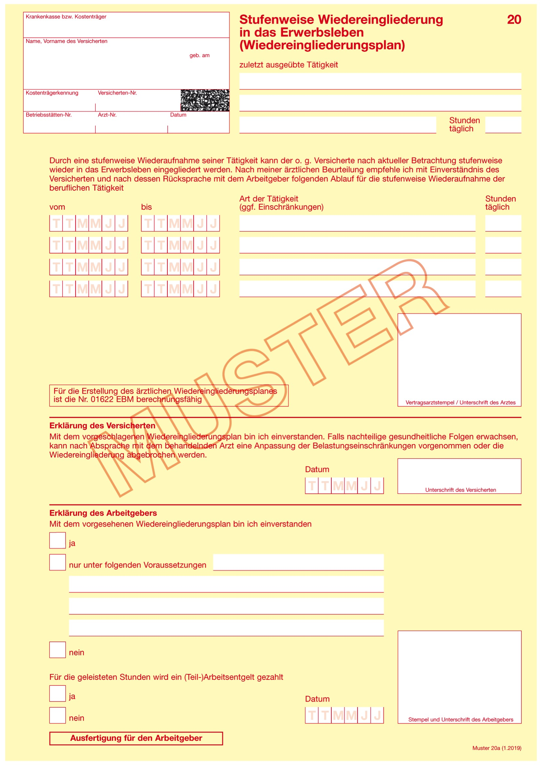
Stufenweise Wiedereingliederung
^{Geregelt in}
^{§ 74 SGB V}
^{Bzw.§ 44 SGB IX}
Notes:
Das zweite hier erwähnte Instrument ist die stufenweise Wiedereingliederung, die von einer Ärztin oder einem Arzt in Abstimmung mit der Patientin oder dem Patienten sowie der Arbeitgeberin bzw. dem Arbeitgeber verordnet wird.

Slide 19
Stufenweise Wiedereingliederung
Notes:
Das Instrument soll hier nur kurz eingeführt werden – für eine ausführlichere Beschreibung wird z.B. auf die hier abgebildete Arbeitshilfe (frei im Netz verfügbar) verwiesen.
Die stufenweise Wiedereingliederung sieht eine enge Kooperation zwischen der behandelnden, niedergelassenen Ärztin/dem Arzt und der Betriebsärztin/dem Betriebsarzt vor. Beide können ein solches Verfahren “anregen”, wie es in der Fachsprache heißt. Das Wichtigste in der Folge in Kürze

Slide 20
Stufenweise Wiedereingliederung
Stufenweise Wiedereingliederung („Hamburger Modell“) nach längerer krankheitsbedingter Arbeitsunfähigkeit
Erkrankte Person stimmt mit behandelndem Arzt/Ärztin und ggf. Betriebsarzt/-ärztin Eingliederungsplan ab.
Die ärztliche Bescheinigung muss Eingliederungsplan und Prognose enthalten ( =Zeitpunkt der Wiedererlangung der Arbeitsfähigkeit).
Zustimmung von Arbeitgeber und Krankenkasse vor Beginn der Maßnahme erforderlich.
Notes:
Siehe Folie

Slide 21
Stufenweise Wiedereingliederung
Während der Maßnahme erhält die erkrankte Person weiterhin Krankengeld von der Krankenkasse.
Erkrankte Person gilt während der Wiedereingliederungsmaßnahme weiterhin als arbeitsunfähig erkrankt.
Der Arbeitgeber hat mithin keinen Anspruch auf die Arbeitsleistung.
(Gilt nicht bei Beamten und Selbstständigen)
Notes:
Siehe Folie

Slide 22
„Instrumente“ und Interventionen, die die (dauerhafte) Rückkehr an den Arbeitsplatz erleichtern
Studienlage – Reviews und Meta-Analysen
Notes:
Das Problem der Rückkehr von Beschäftigten mit psychischen Erkrankungen an den Arbeitsplatz ist Ausgangpunkt für eine Reihe von Studien, die Interventionen zur Verbesserung der Reintegration untersucht haben. Die Cochrane Collaboration, die Effekte gesundheitlicher Interventionen auf ihre Evidenz überprüft, hat zwei aktuelle Reviews durchgeführt.

Slide 23
Cochrane Analyse:
Interventions to improve return to work in depressed people
Methode
Systematischer Review der Forschungsliteratur zum Thema „Arbeitsbezogene und klinische Interventionen für depressive Menschen, die Arbeitsunfähigkeit als Endpunkt untersucht haben“
Ergebnisse
Arbeitsbezogene Interventionen zusätzlich zu klinischen Interventionen reduzieren die Zeit der Arbeitsunfähigkeit verglichen mit klinischen Interventionen alleine.
Nieuwenhuijsen – Cochrane Review 2014
Notes:
Siehe Folie.
In die Beurteilung letztlich eingegangen sind drei Studien von mittlerer Studienqualität:
In zwei Studien wurde die klinische Versorgung um ein “ergotherapeutisches” Programm zur Wiedereingliederung in die Arbeitswelt ergänzt, das modifizierte Arbeit und unterstützende Interventionen kombiniert. In einer Studie wurde ein reguläres Mitarbeiterhilfsprogramm (Employee assistance program) erweitert und mit Arbeitscoaching und -modifikation ausgestattet.

Slide 24
Cochrane Analyse: Workplace interventions to prevent work disability in workers on sick leave
Methode
Systematischer Review der Forschungsliteratur: RCTs von Arbeitsplatzinterventionen mit dem Ziel der Rückkehr von erkrankten Beschäftigten an den Arbeitsplatz, die die Zeit bis zur Rückkehr bzw. die AU Zeiten untersucht hatten.
Ergebnisse
Arbeitsplatzinterventionen bei Menschen mit psychischen Erkrankungen verkürzen zwar die Zeit bis zur ersten Rückkehr – haben aber keinen Effekt auf das Anhalten der Rückkehr (Studien niedriger Qualität). Somit haben Arbeitsplatzinterventionen bei diesen Menschen keinen nennenswerten Effekt auf die Arbeitsunfähigkeit.
van Vilsteren– Cochrane Review 2015
Notes:
Siehe Folie
Im Vergleich zu der gerade zitierten Cochrane Analyse unterscheidet sich diese hierdurch strengere Einschlusskriterien; jene schloss auch Studien ein, in denen eine Arbeitsplatzintervention in Kombination mit einer klinischen Intervention angeboten wurde, während sich diese Autoren auf Arbeitsplatzinterventionen konzentrierten. Eine der drei Studien der vorangegangenen Analyse wurde auch in dieser Analyse eingeschlossen.
Mit Arbeitsplatzinterventionen ist gemeint: Änderungen des Arbeitsplatzes oder der Ausrüstung, Änderungen der Arbeitsgestaltung und -organisation, Änderungen der Arbeitsbedingungen oder der Arbeitsumgebung und die Einbeziehung (mindestens) des Arbeitnehmers und des Vorgesetzten.
Die Autoren schließen, dass für Menschen mit psychischen Erkrankungen reine Änderungen der Arbeit/ des Arbeitsplatzes nicht ausreichend sind, sondern dass Interventionen außerhalb des Arbeitsplatzes, aber auch das Angebot von arbeitsplatzbezogenen, intensiven psychologischen Interventionen dazu kommen muss.
Den Beitrag des Betriebsarztes zu beidem – der psychologischen Intervention in Ergänzung zur klinischen Behandlung und der Adaptation der Arbeitsbedingungen an die Bedürfnisse der Erkrankten wollen wir mit dem nun folgenden Handlungsleitfaden unterstützen.
Zur Info für den Dozenten vergl Abstract – hier nicht kopiert – im Originaltext
Auszug aus der Diskussion des van Vilsteren Reviews:
In this review, we found that workplace interventions for workers with mental health problems did not have a considerable effect on sickness absence outcomes. One might argue that the working mechanisms of workplace interventions may be less applicable for workers with mental health problems. For example, the stigma associated with mental health problems can negatively influence involvement of the workplace. This is why other intervention components may be needed to support workers with mental health problems to prevent work disability. A review of previous research on workplace interventions for workers with mental health problems indicated three intervention components that are effective on work outcomes. These components are: facilitation of access to clinical treatment; provision of workplace- based high-intensity psychological interventions; and facilitation of navigating through the disability management system (Pomaki 2012).
Factor one and three do not involve the workplace, implying that intervention components outside the workplace are effective on work outcomes. Another Cochrane review on interventions to improve occupational health in depressed people showed moderate-quality evidence that a work-directed intervention in combination with a clinical intervention reduced sickness absence (Nieuwenhuijsen 2014). This finding was based on three studies, one of which was included in this review (Hees 2012a). The authors of the Nieuwenhuijsen 2014 review used less strict inclusion criteria for a workplace intervention, also including studies in which a workplace intervention was offered in combination with a clinical intervention, while we focused on workplace interventions only. This difference in inclusion criteria may account for the differing conclusions between our review and Nieuwenhuijsen 2014. Furthermore, the reviews of Nieuwenhuijsen 2014 and Pomaki 2012 imply that a combination of a workplace-based intervention and a clinical psychological intervention might be more effective than a workplace-based intervention only or a clinical intervention only to improve work outcomes in people with mental health problems such as depression

Slide 25
Zusammenfassung „Rückkehr zur Arbeit“
Patienten mit psychischen Erkrankungen haben einen erheblichen Unterstützungsbedarf bei der Rückkehr an den Arbeitsplatz.
Arbeitsbedingungen („Arbeitsstress“) können über den Erfolg oder Misserfolg der Rückkehr an den Arbeitsplatz entscheiden.
Der Einbezug des Themas „Rückkehr an den Arbeitsplatz“ in die (psychotherapeutische, betriebsärztliche) Behandlung und die professionelle Unterstützung am Arbeitsplatz verbessern die Chancen.
Notes:
Siehe Folie

Slide 26
Ergänzung

Slide 27
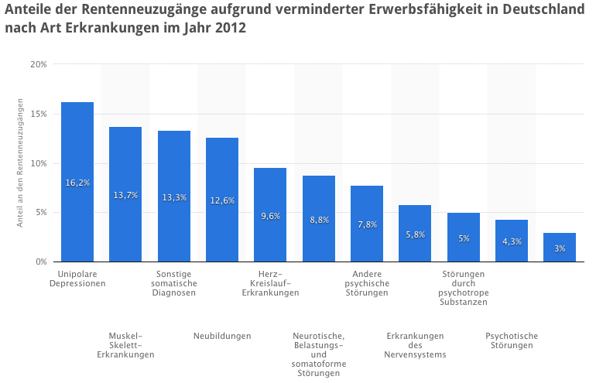
Erwerbsminderung nach Diagnosen - aufgegliedert
* = psychische Erkrankungen
*
*
*
*
*

Slide 28
Teil 2 – Handlungsleitfaden

Slide 29
Studie zur Rückkehr an den Arbeitsplatz nach psychischer Krise
Forschung des Instituts für Arbeits-, Sozial- und Umweltmedizin der Universität Düsseldorf
Notes:
Kurzer Hintergrund zur Studie

Slide 30


Slide 31

Handlungsleitfaden
unabhängig von einem BEM-Verfahren
Schaubild: Erwartungen unterschiedlicher Akteure im Wiedereingliederungsprozess
Schaubild: Betriebsarzt als zentraler Akteur für die Kommunikation im Wiedereingliederungsprozess
Vorbereitung und Durchführung eines Erstgesprächs
Zusammenfassung der Maßnahmen aus dem Gespräch
Maßnahmenkatalog: Lösungsstrategien bei Konflikten
Checkliste: Orientierung im Betrieb
Checkliste: Gesprächsvorbereitung Erstgespräch - Betriebsarzt und Rückkehrer
Checkliste: Gesprächsvorbereitung Erstgespräch - Betriebsarzt und Vorgesetzter
Checkliste: Kommunikation Betriebsarzt und Therapeuten
Vorlage: Schweigepflichtentbindung
Anschreiben: Hinweis der betriebsärztlichen Tätigkeit für erkrankte Beschäftigte
Aushang: Ihr Betriebsarzt stellt sich vor...
Literaturhinweise

Slide 32
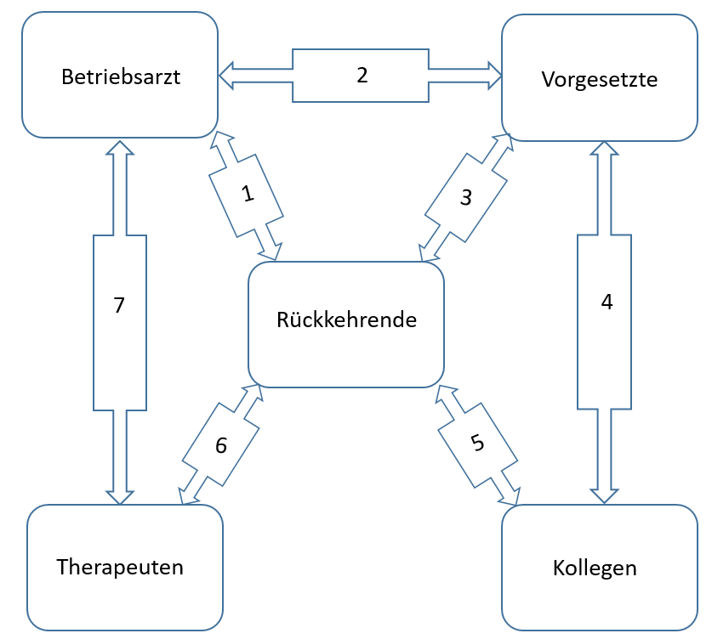
Ergebnisse

Slide 33
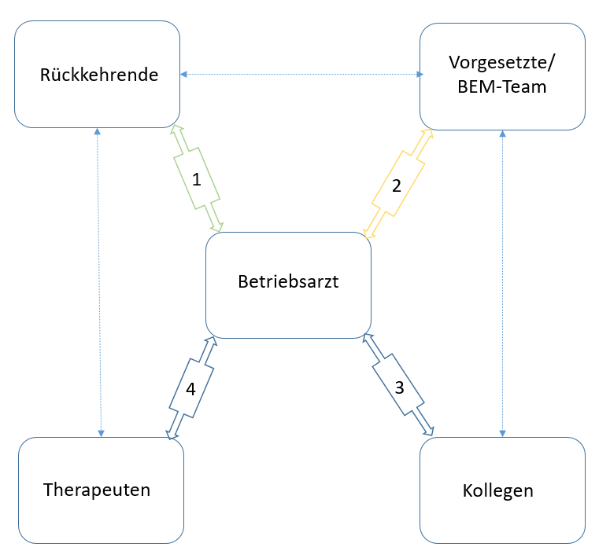
Ergebnisse
Ergebnis: Lenkung der Kommunikation!
Nach Möglichkeit Gespräch mit Rückkehrenden (auch unabhängig vom BEM)
Ggf. direkter Kontakt zum Vorgesetzten/ BEM-Team
Eher indirekt Kontakt zu Therapeuten
Eher indirekt zu Arbeitskollegen

Slide 34
Gesprächsleitfaden für das Gespräch mit der rückkehrenden Person I
Wieso sind Sie heute bei mir? Welche Informationen liegen Ihnen bereits zu diesem Gespräch oder zu Ihrer Rückkehr vor?
Was wünschen Sie sich von diesem Gespräch?
Mit Hinblick auf Ihre Erkrankung - wie werden Sie Ihre beruflichen Aufgaben bewältigen können?
Können Sie sich vorstellen Ihren jetzigen Beruf/Ihre jetzige Tätigkeit für längere Zeit (Jahre), ggf. bis zu Ihrer Altersrente auszuüben?
Glauben Sie, dass Sie nach Ihrer Arbeitsunfähigkeit wieder an Ihren alten Arbeitsplatz zurückkehren können?

Slide 35
Gesprächsleitfaden für das Gespräch mit der rückkehrenden Person II
Ist geplant, dass Sie mit einer gestuften Wiedereingliederung an den Arbeitsplatz zurückkehren? Gibt es bereits einen Plan Ihrer behandelnden Ärzte?
Gibt es bereits konkrete Maßnahmen, die Sie sich zur Umgestaltung des Arbeitsplatzes/der Arbeitsaufgaben wünschen? Wenn ja, welche?
Möchten Sie im geschützten Rahmens des betrieblichen Eingliederungsmanagements Ihre Erkrankung offenlegen? Ggf. was möchten Sie offenlegen, was nicht?
Welche Wünsche haben Sie an Ihre/n Vorgesetzte/n? (z.B. vertrauliche Gespräche, Änderungen der Arbeitsbedingungen, Kommunikation im Team etc.)
Glauben Sie, dass Ihr/e Vorgesetzte(r) sich etwas von Ihnen wünscht? Wenn ja, was?
Sollen wir ein weiteres Gespräch vereinbaren?

Slide 36
Gesprächsleitfaden für das Gespräch mit Vorgesetzten/BEM-Team I
Wie sehen Sie Ihre Rolle im Rückkehrprozess des Beschäftigten?
Was wünschen Sie sich von diesem Gespräch?
Glauben Sie, dass der Beschäftigte nach seiner Arbeitsunfähigkeit wieder an seinen ursprünglichen Arbeitsplatz zurückkehren und seine Aufgaben wieder übernehmen kann?
Ist es aus Ihrer Sicht umsetzbar, dass der Beschäftigte mit einer gestuften Wiedereingliederung zurückkehrt?
Gibt es bereits konkrete Maßnahmen, wie der Arbeitsplatz umgestaltet/die Arbeitsaufgaben geändert werden können?

Slide 37
Gesprächsleitfaden für das Gespräch mit Vorgesetzten/BEM-Team II
Möchten Sie, dass der Beschäftigte im geschützten Rahmens des BEM seine Erkrankung offenlegt? Welche Informationen wären ausreichend, falls der Beschäftigte die Erkrankung nicht offenlegen möchte?
Glauben Sie, dass sich der zurückkehrende Mitarbeiter etwas von Ihnen wünscht?
Wünschen Sie sich etwas vom zurückkehrenden Mitarbeiter?
Wie wollen wir nun verbleiben? Sollen wir ein weiteres Gespräch vereinbaren?

Slide 38

Teil 3 - Gesprächssimulation

Slide 39
Gesprächssimulation A
Ziel
Einsatz des Gesprächsleitfadens in einer Gesprächssimulation
Vorbereitung
Bitte teilen Sie sich in Gruppen mit folgender Besetzung auf:
  1 Betriebsarzt
  1 rückkehrender Beschäftigter
  1 Vorgesetzter (des rückkehrenden Beschäftigten)
  3-4 Beobachter
Bitte lesen Sie die entsprechenden Rollenbeschreibungen.
Die „Betriebsärzte“ schauen den Gesprächsleitfaden an (Einsatz während/am Ende des Gesprächs).
Die Beobachter schauen den Gesprächsleitfaden an.

Slide 40
Gesprächssimulation A
Betriebsarzt führt mit Beschäftigtem das Erstgespräch (10 Minuten)
  Wie empfinde ich das Gespräch?
  Wo gibt es Schwierigkeiten?
  Was läuft gut?
  Beobachter machen sich Notizen auf dem Gesprächsleitfaden darüber, was sie zu den einzelnen Fragen erfahren
Debriefing in der Gruppe
  Wie hat der Beschäftigte das Gespräch empfunden?
  Wie hat der Betriebsarzt das Gespräch empfunden?
  Wie ging es den Zuhörern? Was fanden die Zuhörer gut an dem Gespräch?

Slide 41
Gesprächssimulation B
Ziel
Einsatz des Handlungsleitfadens in einer Gesprächssimulation
Vorbereitung
Wir benötigen 3 Freiwillige:
  1 rückkehrender Beschäftigter
  1 Vorgesetzter (des rückkehrenden Beschäftigten)
  1 Betriebsarzt
Bitte lesen Sie die entsprechenden Rollenbeschreibungen.
Das Plenum wird aufgeteilt und versucht sich bitte in die jeweilige Rolle hineinzuversetzen.

Slide 42
Gesprächssimulation B
Betriebsarzt führt mit Beschäftigtem das Erstgespräch (10 Minuten)
  Wie empfinde ich das Gespräch?
  Wo gibt es Schwierigkeiten? Was läuft gut?
  Beobachter machen sich Notizen auf dem Gesprächsleitfaden darüber, was sie zu den einzelnen Fragen erfahren
Betriebsarzt führt mit Vorgesetzter Gespräch bzgl. rückkehrenden Beschäftigten
  Wie empfinde ich das Gespräch?
  Wo gibt es Schwierigkeiten? Was läuft gut?
  Beobachter machen sich Notizen auf dem Gesprächsleitfaden darüber, was sie zu den einzelnen Fragen erfahren

Slide 43
Durchführung der Gesprächssimulation

Slide 44
Gesprächssimulation - Nachbesprechung
Rückkehr ins Plenum
  Was haben Sie durch das Gespräch erfahren?
  Gab es Aspekte, die unklar blieben?
  Wurde etwas nicht angesprochen?
  War der Einsatz des Gesprächsleitfadens hilfreich?
Offene Fragen?

Slide 45
Pilotstudie
Ziel:
  Überprüfung der Praktikabilität des Handlungsleitfadens
Ablauf:
  Aushändigung des Handlungsleitfadens
  Einsatz in der alltäglichen Praxis
  Online-Befragung nach 3 Monaten (Einladung per Mail)
  Aufwandsentschädigung in Höhe von 50€

Slide 46
Vielen Dank für Ihre Unterstützung!

Slide 47
Gesprächssimulation B
Betriebsarzt führt mit Beschäftigtem das Erstgespräch
  Wie empfinde ich das Gespräch?
  Wo gibt es Schwierigkeiten?
  Was läuft gut?
  Plenum: beobachten, sich in die Rolle hineinversetzen
Betriebsarzt führt mit Vorgesetztem das Erstgespräch
  Wie empfinde ich das Gespräch?
  Wo gibt es Schwierigkeiten?
  Was läuft gut?
  Plenum: beobachten, sich in die Rolle hineinversetzen
Diskussion in der Gruppe

Slide 48
Entwicklung von Lösungsvorschlägen
Welche inhaltlichen Konflikte sind Ihnen aufgefallen?
Welche Lösungsvorschläge haben Sie (ggf. aus eigener Vorerfahrung)?
Gibt es weitere kritische Punkte bzgl. der Wiedereingliederung von Beschäftigten?
Hätten Sie sich weitere Informationen im Laufe des Gesprächs gewünscht?

Slide 49
Offenlegung
Maßnahmen des Betriebsarztes
Beschäftigter bleibt weiterhin arbeitsunfähig
Aufklärung des Arbeitgebers über Details der Wiedereingliederung: Rechte/Ansprüche, Versicherungen, Kostenträgerschaft, weitere Vorteile
Bei Volleinstieg des Beschäftigten regelmäßige Gespräche mit dem Betriebsarzt vereinbaren

Slide 50
Offenlegung
Maßnahmen im Betrieb
„Runder Tisch“ mit Arbeitgeber, Beschäftigtem, Betriebsarzt und ggf. weitere Instanzen (Personalwesen, Gesundheitsdienst) zur Diskussion
Arbeitgeber: Einstellen einer Krankheitsvertretung/ Leasingkraft für Beschäftigten, sodass stufenweise Wiedereingliederung möglich
Wechsel des Arbeitsplatzes (ggf. Neueinrichtung eines Arbeitsplatzes)
Vorübergehende Änderung der Arbeitsaufgabe
Erstellen einer Arbeitsplatzbeschreibung
Alternative Verteilung der Arbeitszeit: weniger Stunden/Arbeitstage
Dem Beschäftigten eine Arbeitserprobung anbieten
Maßnahmen durch weitere Beteiligte
Bei Rechtskonflikten mit dem Arbeitgeber die Bundesarbeitsgemeinschaft für Rehabilitation hinzuziehen

Slide 51
Stufenweise Wiedereingliederung
Maßnahmen des Betriebsarztes:
Dem Arbeitgeber keine Diagnose nennen
Weitergabe nur von Informationen an den Arbeitgeber, die konkret für die Eingliederung wichtig sind, z.B. sozialmedizinische Leistungsbeurteilung des Beschäftigten; Positiv/Negativliste; Bestehende Einschränkungen/Schwierigkeiten
Moderation zwischen Beschäftigtem und Arbeitgeber:
Verständnis auf beiden Seiten für die jeweils andere Seite vermitteln
Hinweis auf Schweigepflicht
Dem rückkehrenden Beschäftigten im Einzelgespräch die Angst vor Offenlegung nehmen
Ausführliche Beratung wie viel Information der Beschäftigte nennen kann/ soll

Slide 52
Stufenweise Wiedereingliederung
Maßnahmen zur Unterstützung des Arbeitgebers
Entstigmatisierung der Krankheit beim Arbeitgeber fördern (z.B. Infovorträge über die Krankheit)
Maßnahmen im Betrieb
Diagnose nur bestimmten Personen nennen
Verschwiegenheit des Vorgesetzten schriftlich dokumentieren; dann Erkrankung offenlegen
Maßnahmen durch weitere Beteiligte
Einschaltung des Integrationsfachdienstes

